Slide 1
DỰ ÁN CỘNG ĐỒNG - BỘ SÁCH CÁNH DIỀU
BÀI 2. THƠ VĂN NGUYỄN DU
PHẦN NÓI VÀ NGHE
NHÓM SOẠN:
1. Võ Thị Hương Thủy,
THPT chuyên Nguyễn Tất Thành, KonTum.
Mail: vothihuongthuy1975@gmail.com
2. Lê Thị Vẹn,
THTP Thiều Văn Chỏi, huyện Kế Sách, tỉnh Sóc Trăng.
Mail: lethiven.c3tvc@soctrang.edu.vn

Slide 2
KHỞI ĐỘNG

Slide 3

Xem clip âm nhạc sau đây và trình bày cảm nhận của mình về bài hát:
Làng Tôi - Tác giả : Văn Cao - Ca sĩ : Mai Hương & Văn Cao - YouTube

Slide 4
NÓI VÀ NGHE
GIỚI THIỆU
MỘT TÁC PHẨM NGHỆ THUẬT

Slide 5
NỘI DUNG BÀI HỌC
I. ĐỊNH HƯỚNG CHUNG
II. THỰC HÀNH NÓI VÀ NGHE
Chuẩn bị
III. TỔNG KẾT
Một số lưu ý
Tìm ý và lập dàn ý
Bài tập vận dụng
Nói và nghe
Kiểm tra và chỉnh sửa
Những vấn đề chung
Yêu cầu

Slide 6
I. ĐỊNH HƯỚNG

Slide 7

Học sinh đọc phần Định hướng ở GSK trang 57, 58 và thảo luận cặp đôi để trả lời các câu hỏi
1.Theo em, thế nào là kiểu bài nghị luận về một tác phẩm nghệ thuật?
2. Để viết bài nghị luận về một tác phẩm nghệ thuật cần đảm bảo các yêu cầu nào?

Slide 8
I. ĐỊNH HƯỚNG
1. Những vấn đề chung
2. Yêu cầu
Giới thiệu về một tác phẩm nghệ thuật là bài thuyết minh của người nói về đặc điểm (nội dung và hình thức) của một tác phẩm mà mình thấy có giá trị và yêu thích.
Khi giới thiệu nội dung và hình thức tác phẩm, người nói có thể nhận xét, đánh giá, bình luận bằng các ý kiến chủ quan của cá nhân; giải thích lí do yêu thích tác phẩm ấy.
Bố cục bài nói gồm 3 phần: mở đầu, nội dung chính và kết thúc.
Có thể kết hợp yếu tố phi ngôn ngữ khi nói.
Xác định rõ mục đích, đối tượng người nghe và nội dung tác phẩm cần giới thiệu.
Lựa chọn cách trình bày phù hợp.
Có thái độ tôn trọng người nghe.

Slide 9
II. THỰC HÀNH NÓI VÀ NGHE
Nhiệm vụ: : Em hãy giới thiệu bài hát “Làng tôi” của nhạc sĩ Văn Cao.

Slide 10
1. Chuẩn bị
2. Tìm ý và lập dàn ý
3. Nói và nghe
4. Kểm tra và chỉnh sửa
TRÌNH TỰ CÁC BƯỚC THỰC HIỆN:

Slide 11

1. Chuẩn bị
Dựa vào tư liệu sgk trang 59, thực hiện các bước chuẩn bị bài nói như sau:
- Đọc kĩ tư liệu.
- Lập dàn ý cho bài giới thiệu.
- Xem xét các phương tiện có thể hỗ trợ như hình ảnh, video…

Slide 12
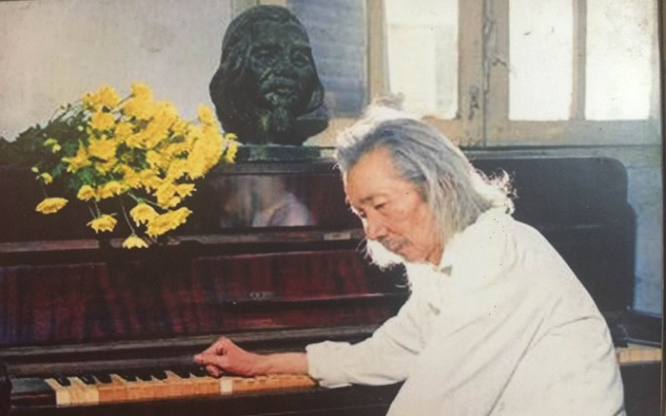
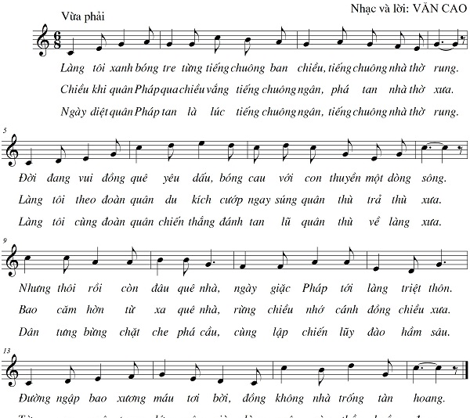
THẢO LUẬN NHÓM
Nhạc sĩ Văn Cao
(1923 - 1995)

Slide 13
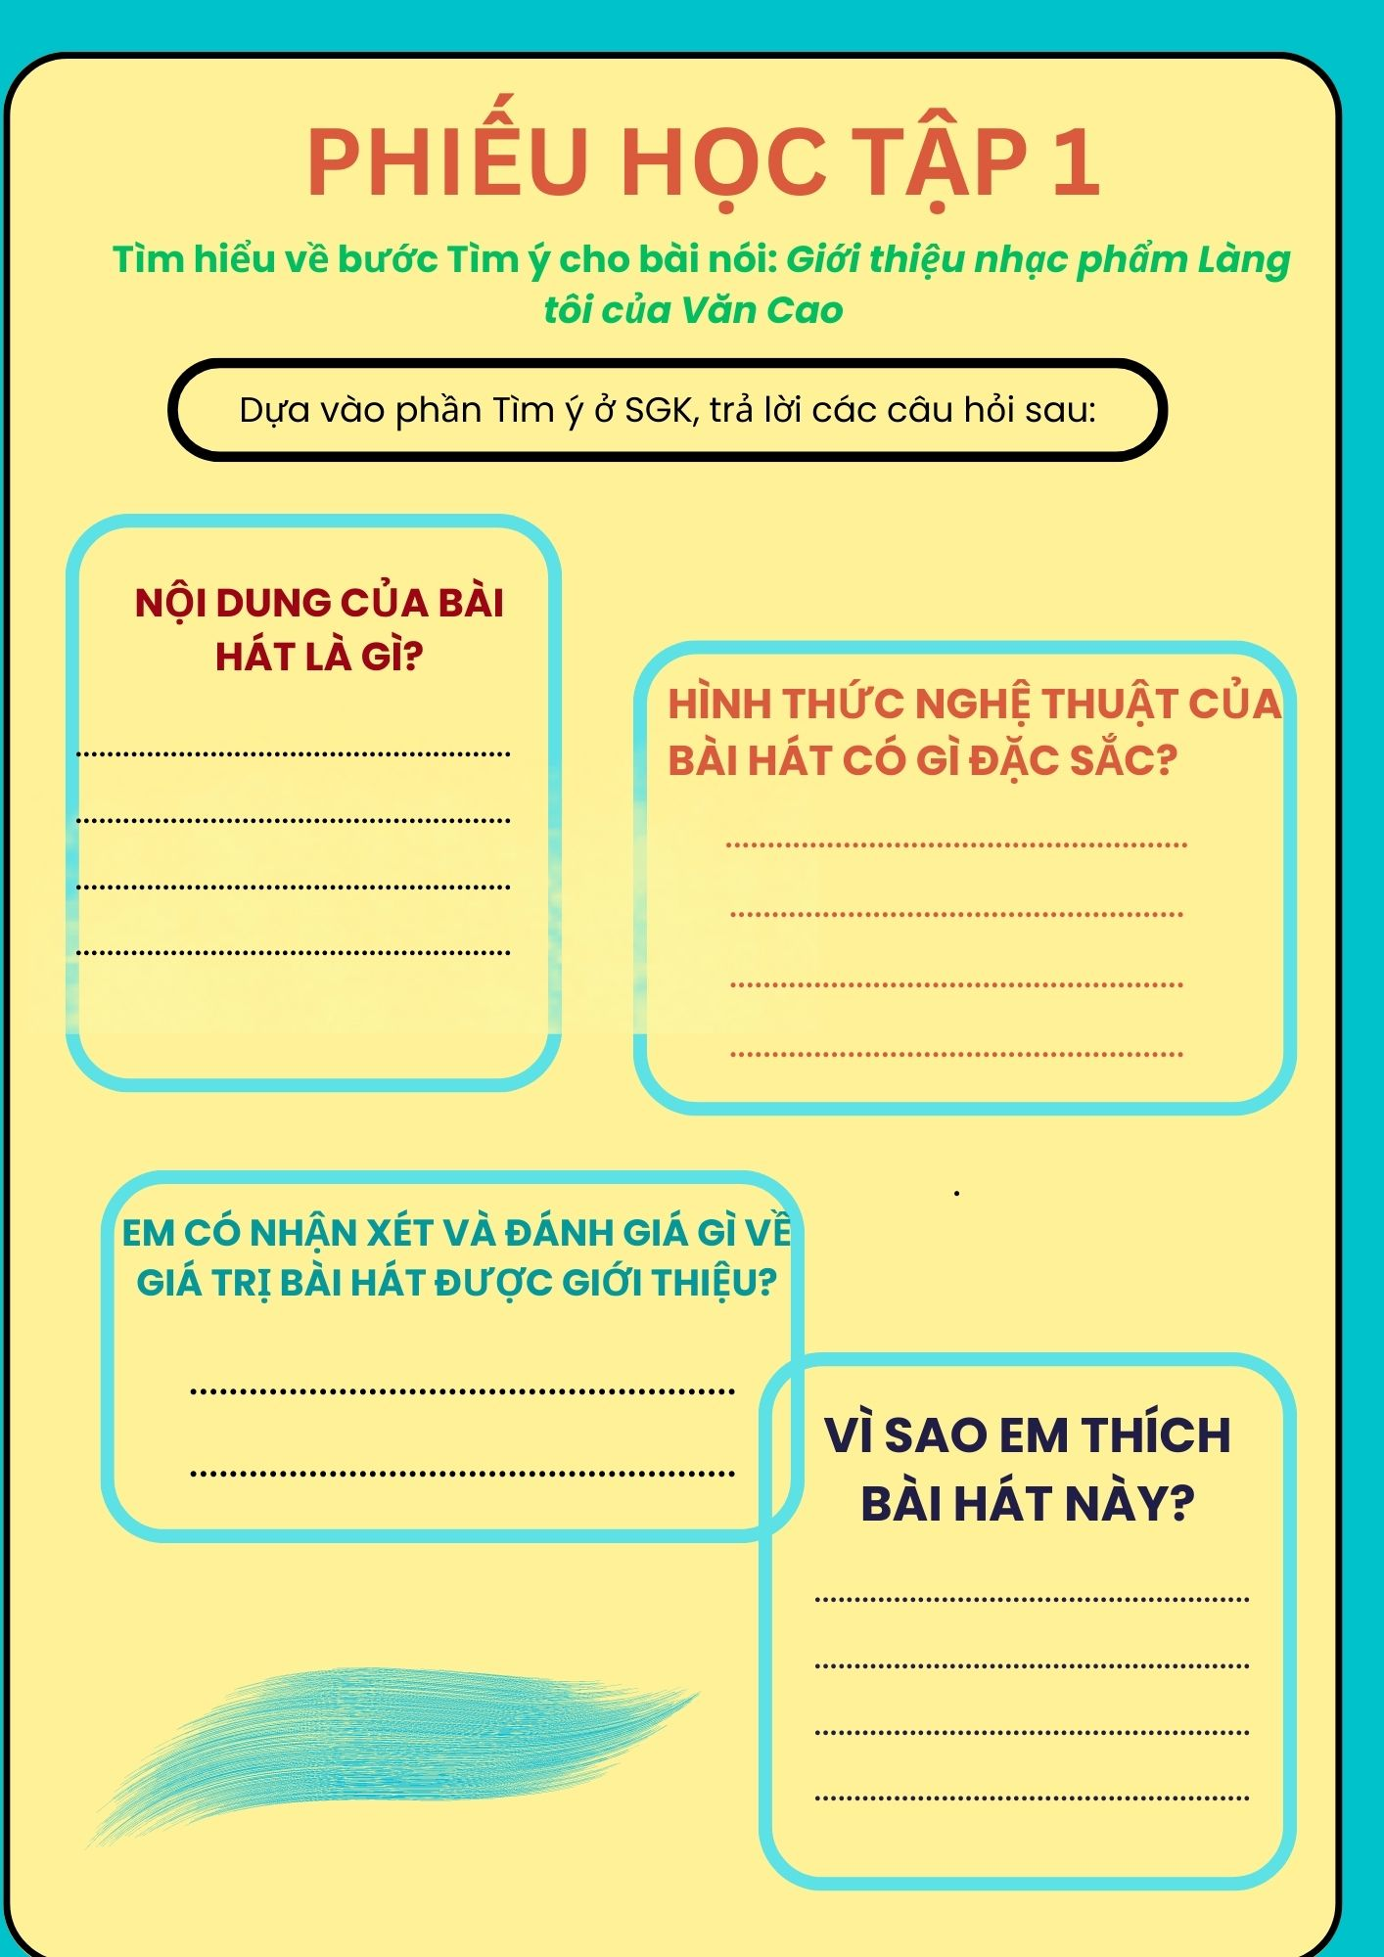
2.1. Tìm ý
2. Tìm ý và lập dàn ý

Slide 14

2. Tìm ý và lập dàn ý
2.2. Lập dàn ý
Mở đầu
Nêu khái quát lí do giới thiệu bài hát
+ Nêu các đặc điểm nổi bật về nội dung.
+ Nhận xét những nét đặc sắc về nghệ thuật.
+ Minh hoạ giới thiệu bằng các phương tiện phù hợp.
Nội dung chính
Kết thúc
Tóm lược nội dung đã trình bày và trả lời các câu hỏi của người nghe (nếu có)

Slide 15
3. NÓI VÀ NGHE
Mở đầu
Làng tôi của Văn Cao là một trong những bài hát hay và bất tử với thời gian. Bài hát được cố nhạc sĩ sáng tác vào năm 1947
+ Nêu các đặc điểm nổi bật về nội dung: Làng tôi của Văn Cao là một bức tranh xinh đẹp viết về làng quê Việt Nam bằng âm nhạc với nhiều hình ảnh giàu chất biểu trưng, biểu cảm như: bóng tre, bóng cau, con thuyền, dòng sông, nhà thờ, đồng quê… Nhưng rồi làng quê thanh bình ấy bị thực dân Pháp xâm lược, căm thù giặc, nhân dân ta đã dũng cảm chiến đấu bảo vệ quê hương.
+ Nhận xét những nét đặc sắc về nghệ thuật: Làng tôi viết ở nhịp 6/8 trên nền điệu valse truyền thống châu Âu nhịp nhàng, sâu lắng, giàu tình cảm, bố cục gọn gàng, chặt chẽ…
+ Minh hoạ giới thiệu bằng các phương tiện phù hợp.
Nội dung chính
Kết thúc
Tóm lược nội dung đã trình bày và trả lời các câu hỏi của người nghe (nếu có)

Slide 16
3. NÓI VÀ NGHE
BẢNG KIỂM |  | ĐẠT | CHƯA ĐẠT
Mở đầu | Lời chào ban đầu và tự giới thiệu nếu cần
 | Giới thiệu vấn đề: Nêu khái quát lí do em giới thiệu bài hát Làng tôi của Văn Cao
 | Lưu ý cách bắt đầu bài nói sao cho thu hút sự chú ý của người nghe, tránh việc thuyết trình giống đọc lại bài viết
Nội dung chính | Nêu các điểm nổi bật về nội dung của bài hát Làng tôi
 | Nhận xét những nét đặc sắc về nghệ thuật
 | Minh họa bài giới thiệu bằng các phương tiện phù hợp.
Kết thúc | Tóm lược và nhấn mạnh nội dung trình bày của người nghe (nếu có)
 | Nêu vấn đề thảo luận hoặc mời gọi sự phản hồi từ phía người nghe.
 | Cảm ơn và chào kết thúc
Kĩ năng trình bày, tương tác với người nghe | Sử dụng lời lẽ chân thành, tôn trọng người khác
 | Diễn đạt rõ ràng, gãy gọn, đáp ứng yêu cầu của bài nói
 | Tương tác tích cực với người nghe trong suốt quá trình nói.

Slide 17
4. Kiểm tra và chỉnh sửa
Người nói
Người nghe
Đã trình bày đầy đủ nội dung trong dàn ý chưa?
Cách thức trình bày, phong cách, thái độ, giọng điệu, ngôn ngữ, … có phù hợp không?
Các phương tiện hỗ trợ có hiệu quả như thế nào?
Tự đánh giá ưu và nhược điểm.
Kiểm tra kết quả nghe và ghi chép nội dung thông tin đã chính xác chưa, thu hoạch được gì?
Nêu nhận xét về nội dung và hình thức trình bày.
Đánh giá: ưu và nhược điểm của người nói. Đồng thời rút ra được điều gì từ bài nói của bạn.

Slide 18
III. TỔNG KẾT
1. Những lưu ý khi vận dụng
2. Bài tập thực hành
Lựa chọn tác phẩm nghệ thuật
Lí giải được điều mình tâm đắc ở tác phẩm nghệ thuật lựa chọn để giới thiệu.
Chuẩn bị.
Tìm ý, lập dàn ý.
Viết bài văn gồm ba phần.
Kiểm tra và chỉnh sửa lại.
Hãy giới thiệu về một tác phẩm nghệ thuật mà em tâm đắc nhất.

Slide 19
Chúc các em học tốt!

